Slide 1

Gestión de ecosistemas
Problemas retorcidos (complejos o enrevesados. “wicked”)

Slide 2
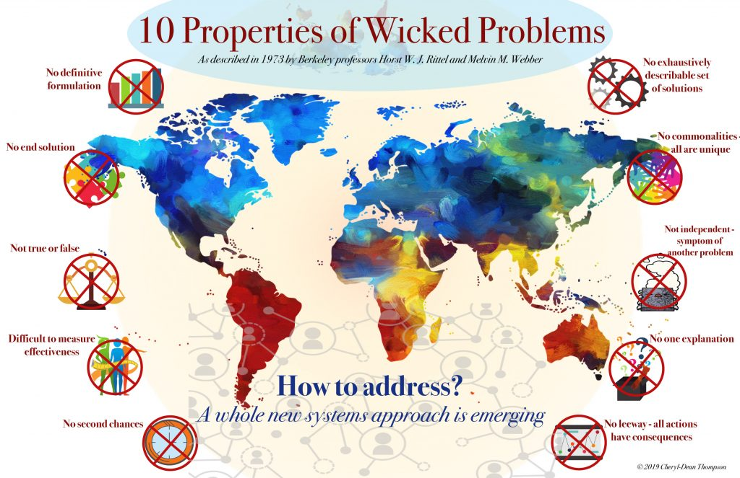
Gestión de ecosistemas
A finales de los 90 empezamos a observar cómo soluciones técnicas, impulsadas por expertos, no eran suficientes para abordar problemas políticos (ej. Mitigación de la pobreza o desempleo)
https://en.wikipedia.org/wiki/Wicked_problem

Slide 3
Gestión de ecosistemas
Tipos de problemas
Tipo I: Naturaleza técnica y tienen preguntas claramente definidas, así como msoluciones mecánicas y directas.
Tipo II: Claramente definibles pero no tienen una única solución. Sus soluciones son solo propuestas que deben de probarse y perfeccionarse en función de sus resultados.
Tipo III: No tienen ni definiciones claras ni soluciones técnicas. Requieren un aprendizaje continuo para formular el problema y buscar soluciones de manera adaptativa.
https://www.science.org/doi/10.1126/science.aal1950

Slide 4
Gestión de ecosistemas
¿Cuándo un problema se vuelve retorcido?
La complejidad y la interdependencia de los componentes, que crean retroalimentaciones y respuestas no lineales a las intervenciones de gestion.
La incertidumbre de los riesgos y las consecuencias imprevistas.
La divergencia en los valores y el poder de decisión de las múltiples partes interesadas.
Los desajustes en las escalas espaciales y temporales de los procesos ecológicos y administrativos.

Slide 5
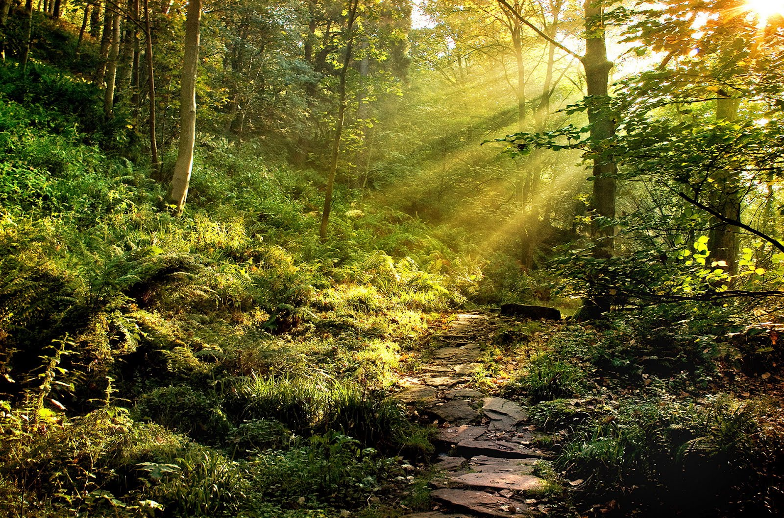
Gestión de ecosistemas
El siglo XXI está lleno de problemas retorcidos, ¿por qué?
Nuestra forma de intervenir en el medio sustituye funciones naturales por otras que no se autoregulan.
Nº defoliadores
Nº defoliadores
Tiempo
Tiempo

Slide 6

Gestión de ecosistemas
El siglo XXI está lleno de problemas retorcidos, ¿por qué?
Nuestra forma de intervenir en el medio sustituye funciones naturales por otras que no se autoregulan.
Pesticidas
Nº defoliadores
Tiempo
Contaminación suelos, impactos cadena trófica, etc. Problema retorcido.

Slide 7
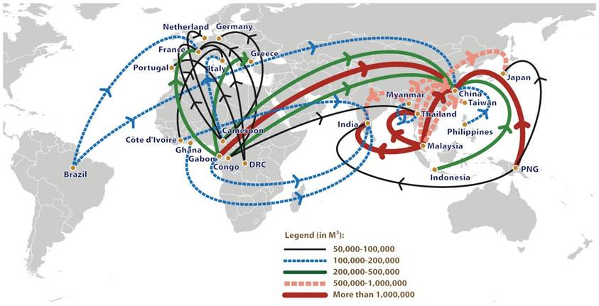
Gestión de ecosistemas
El siglo XXI está lleno de problemas retorcidos, ¿por qué?
El desacoplamiento espacial entre la producción y el consumo de recursos aumenta la complejidad.
Producción-consumo de madera entre África, Europa y Asia
https://www.foreststreesagroforestry.org/research/global-governance-trade-and-investment/

Slide 8
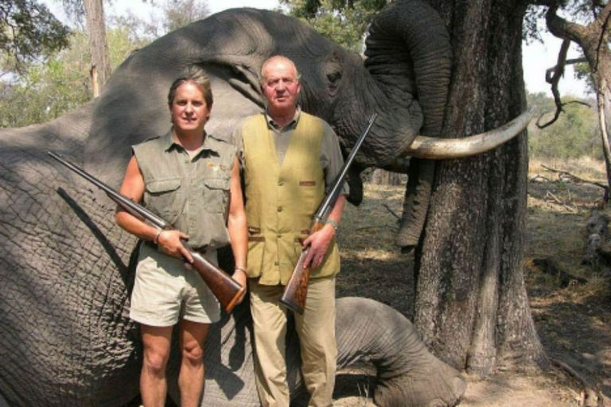
Gestión de ecosistemas
El siglo XXI está lleno de problemas retorcidos, ¿por qué?
El desacoplamiento espacial entre la producción y el consumo de recursos aumenta la complejidad.
Los principios de gestión local de recursos dejan de poder aplicarse cuando hay desconexión entre oferta y demanda.

Slide 9
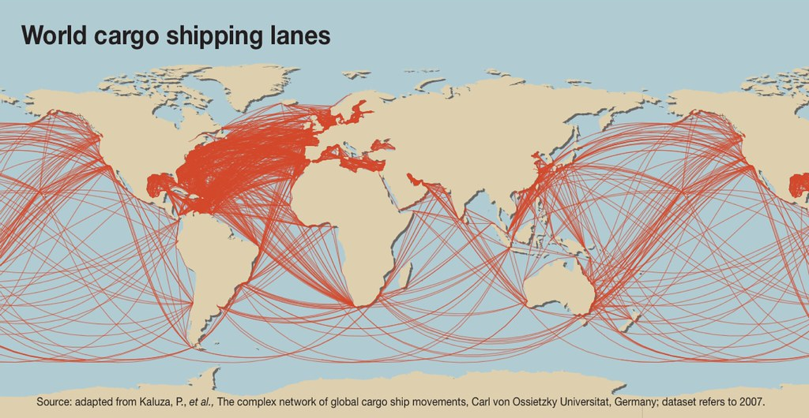
Gestión de ecosistemas
El siglo XXI está lleno de problemas retorcidos, ¿por qué?
El desacoplamiento espacial entre la producción y el consumo de recursos aumenta la complejidad.
https://www.grida.no/resources/7442

Slide 10
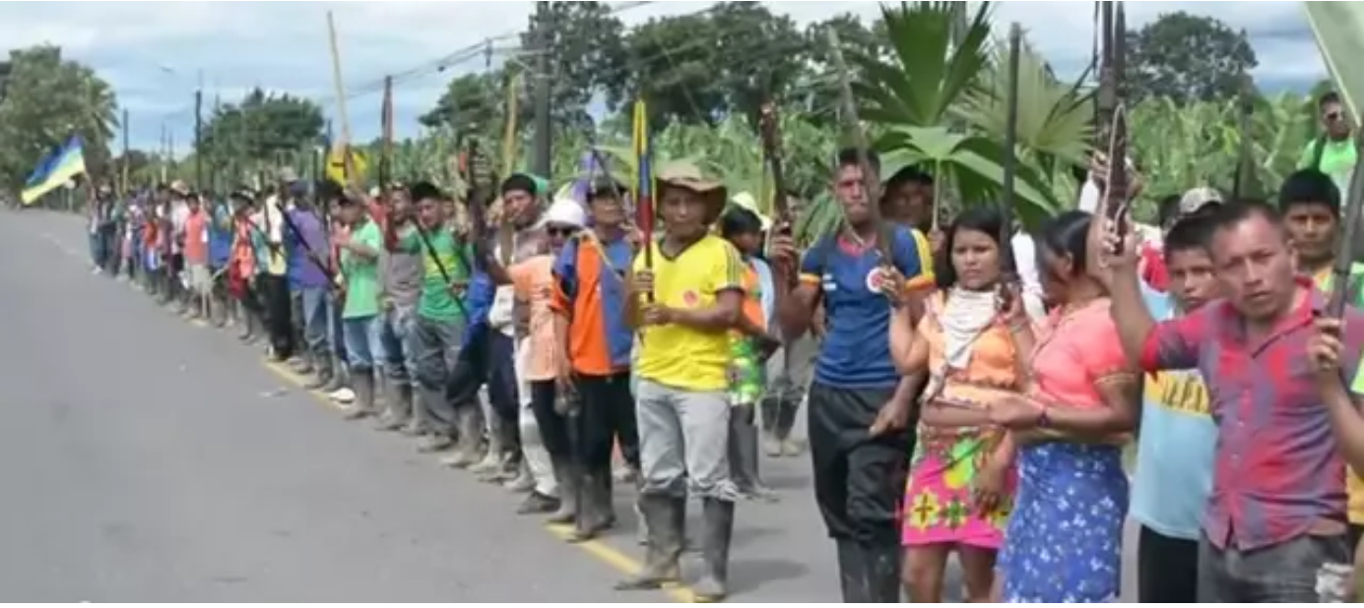
Gestión de ecosistemas
El siglo XXI está lleno de problemas retorcidos, ¿por qué?
La concienciación sobre las desigualdades del acceso a los recursos está aumentando.
https://www.iucn.org/es/content/pueblos-indigenas-y-tradicionales-y-areas-protegidas-principios-directrices-y-casos-de-estudio

Slide 11
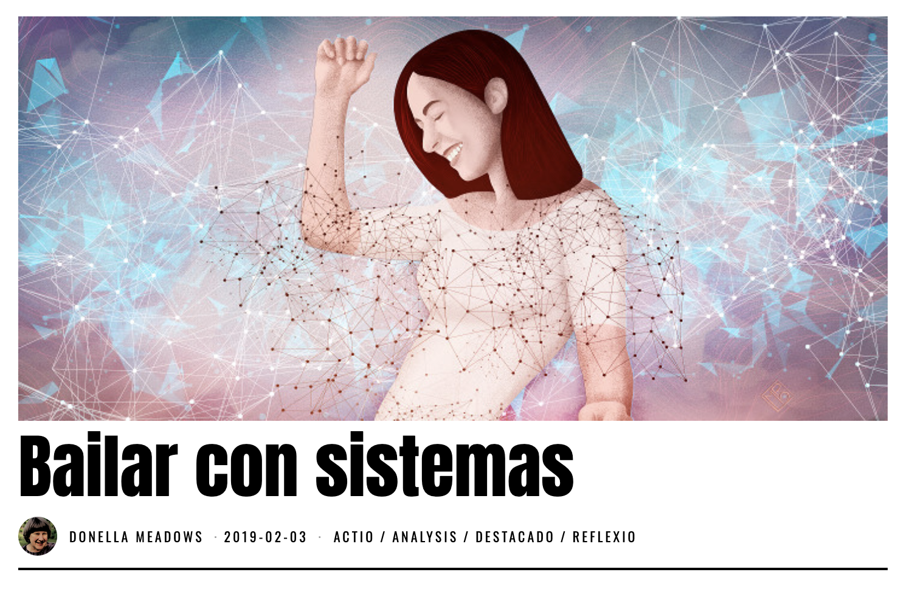
Gestión de ecosistemas
Consejos para abordarlos (para interactuar con sistemas)
https://www.15-15-15.org/webzine/2019/02/03/bailar-con-sistemas/
La complejidad y la interdependencia de los componentes, que crean retroalimentaciones y respuestas no lineales a las intervenciones de gestion.
La incertidumbre de los riesgos y las consecuencias imprevistas.
La divergencia en los valores y el poder de decisión de las múltiples partes interesadas.
Los desajustes en las escalas espaciales y temporales de los procesos ecológicos y administrativos.

Slide 12
Gestión de ecosistemas
Consejos para interactuar con sistemas y abordar problemas retorcidos
1. Píllale el ritmo
Observa su funcionamiento. Pon el foco en su dinámica y estructura. Con datos fiables.
Aprende su historia. Empezar por ahí ayuda a formular preguntas útiles.

Slide 13
Gestión de ecosistemas
Consejos para interactuar con sistemas y abordar problemas retorcidos
2. Escucha la “sabiduría” del sistema
Apoya las estructuras existentes que ayudan al sistema a funcionar. Ej. Ayuda humanitaria.
3. Airea tus modelos mentales
Tu conocimiento del sistema no es más que un modelo simplificado de la realidad (Descartes)
Recopila cuantas más visiones puedas mejor. Esto te ayudará a entender mejor lo que ocurre.

Slide 14
Gestión de ecosistemas
Consejos para interactuar con sistemas y abordar problemas retorcidos
4. Mantente humilde y aprendiz
Aprendemos por experimentación y de los errores cometidos (abrázalos)
Nada de empeñarse en mantener el rumbo.
Pequeños pasos y evaluación constante.
5. El flujo de información es clave
Comparte tus datos, no retengas información ni la distorsiones. Ej. Contaminación USA.

Slide 15
Gestión de ecosistemas
Consejos para interactuar con sistemas y abordar problemas retorcidos
6. Sitúa la responsabilidad en el sistema
El sistema debe de tener mecanismos de regulación eficaces.
Responsabilidad intrínseca. Envía retroalimentación clara y rápidamente a los que deciden.

Slide 16
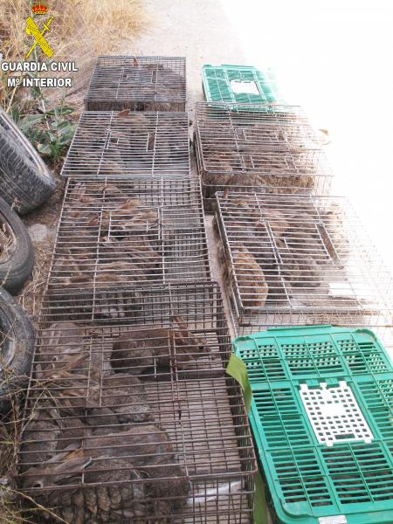
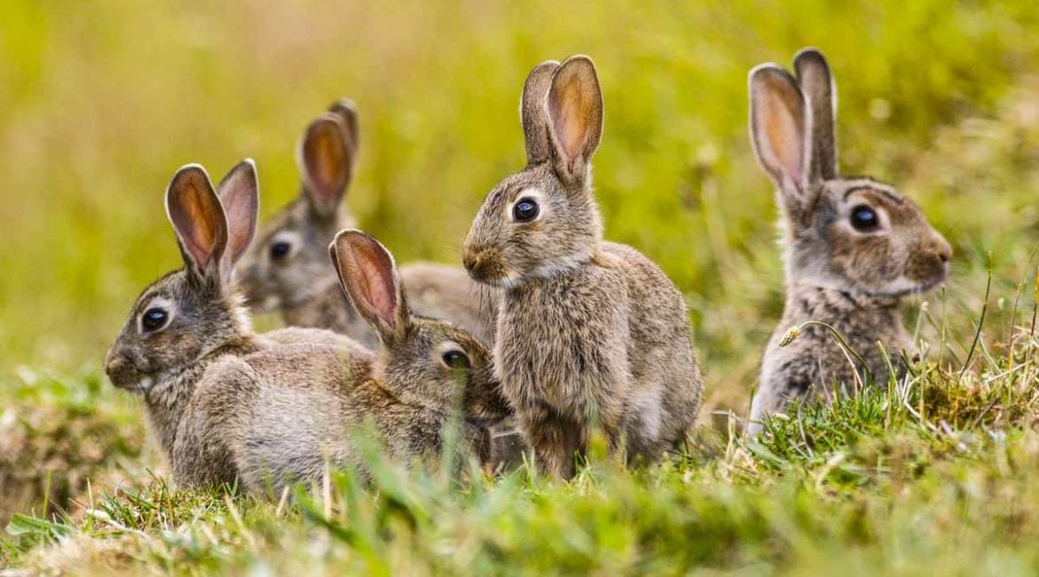
Gestión de ecosistemas
Consejos para interactuar con sistemas y abordar problemas retorcidos
8. Busca el bien del conjunto
No maximizar partes del sistema ignorando el conjunto.

Slide 17
Gestión de ecosistemas
Consejos para interactuar con sistemas y abordar problemas retorcidos
9. Amplía los horizontes temporales
Proyectar la mirada en el tiempo ayuda a entender mejor el sistema.
Los sistemas tienen memoria

Slide 18
Gestión de ecosistemas
Global (ecosistema)
Glaciaciones vs. distrib. biodiv
Sedimentos antiguos en lagos
Escala del “efecto”
Efecto agricultura en suelo
1 seg.
Implicaciones para la gestión
1000 años
Lluvia vs. Producción 1ª
Tiempo desde el “impacto”
Luz vs. fotosíntesis
Local (individuo)
Sala, O. E., Gherardi, L. a, Reichmann, L., Jobbágy, E., & Peters, D. (2012). Legacies of precipitation fluctuations on primary production: theory and data synthesis. Philosophical Transactions of the Royal Society of London. Series B, Biological Sciences, 367(1606), 3135–44. doi:10.1098/rstb.2011.0347
F., Aber, J., Burke, I., & Brokaw, N. (2003). The importance of land-use legacies to ecology and conservation. BioS
Daryl L. Moorhead, Peter T. Doran, Andrew G. Fountain, W. Berry Lyons, Diane M. McKnight, John C. Priscu, Ross A. Virginia, D. H. W. (1999). Ecological Legacies: Impacts on Ecosystems of the McMurdo Dry Valleys. BioScience. Retrieved Foster, D., Swanson,

Slide 19
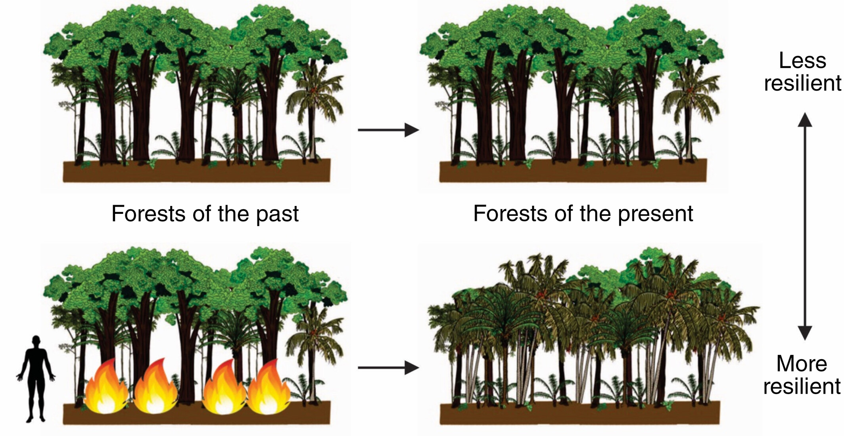
Gestión de ecosistemas
Consejos para interactuar con sistemas y abordar problemas retorcidos
9. Amplía los horizontes temporales
https://besjournals.onlinelibrary.wiley.com/doi/10.1002/pan3.10510

Slide 20
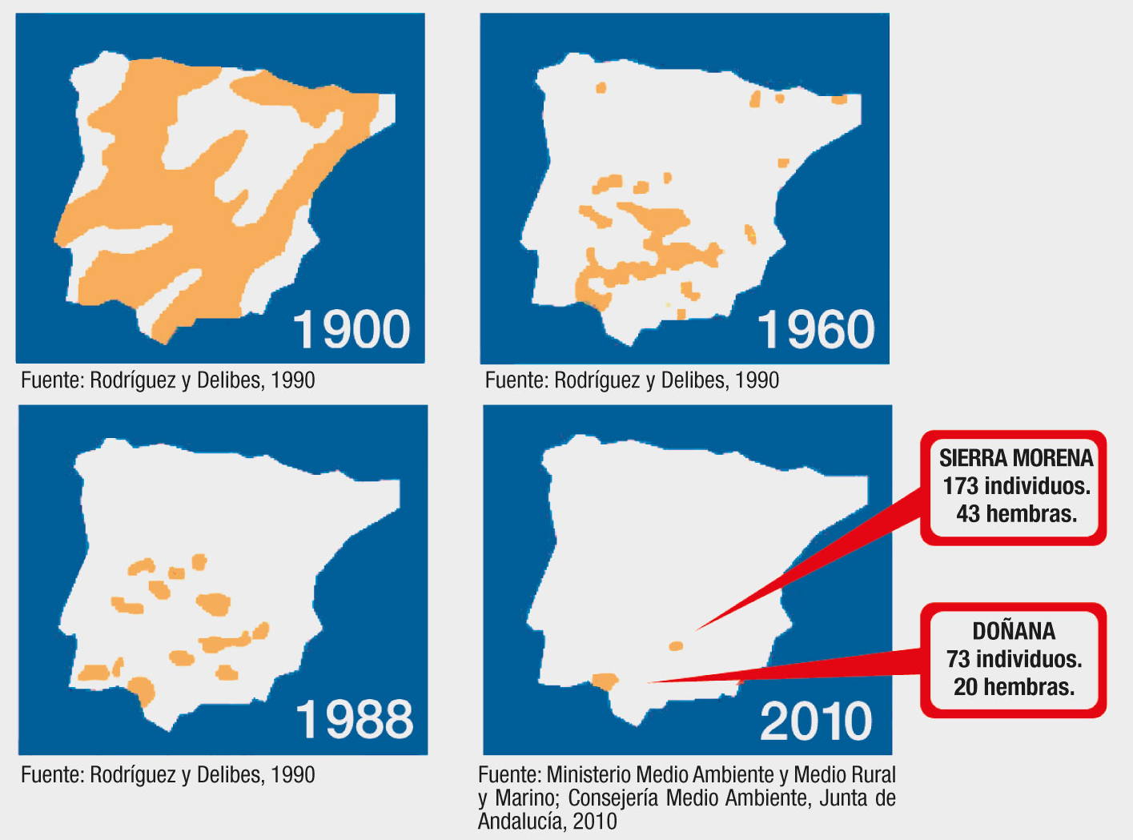
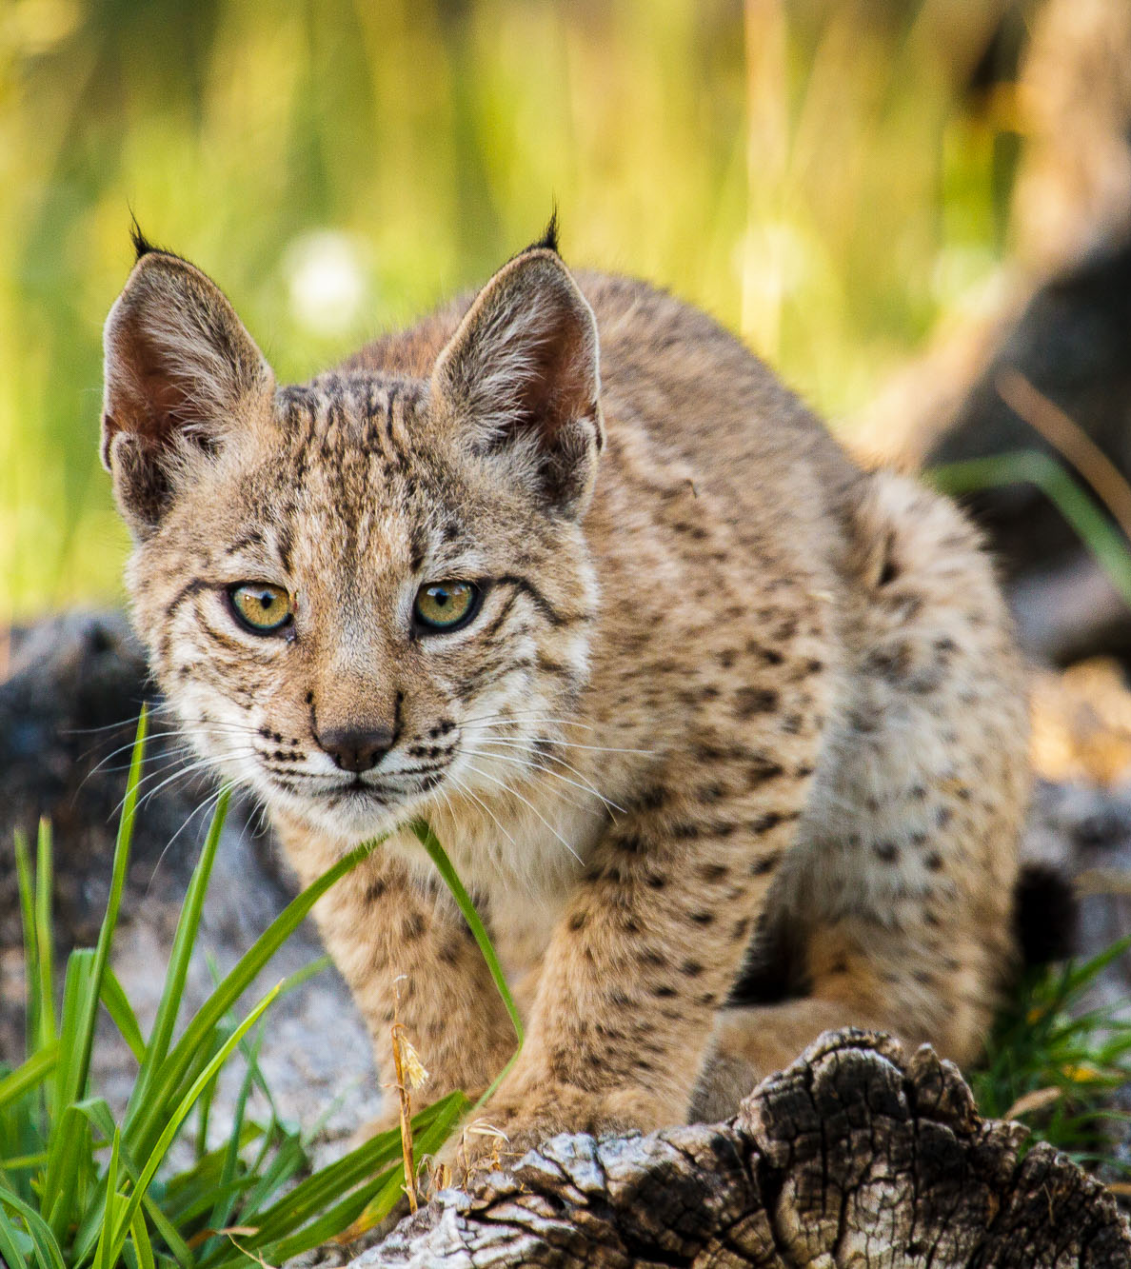
Gestión de ecosistemas
Consejos para interactuar con sistemas y abordar problemas retorcidos
9. Amplía los horizontes temporales
Deuda de extinción

Slide 21
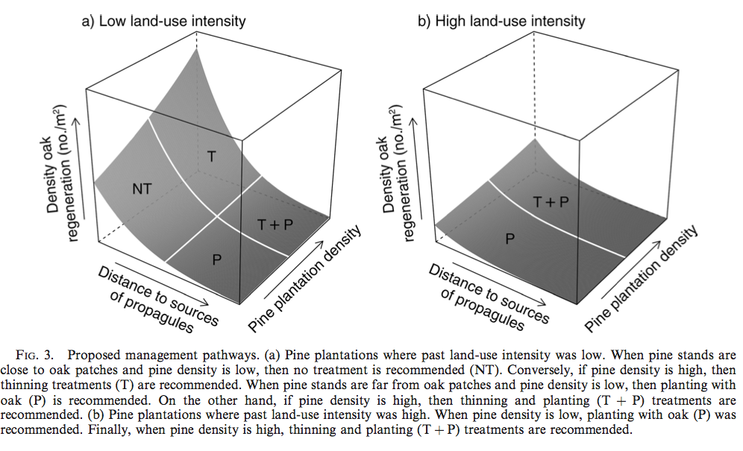
Gestión de ecosistemas
Consejos para interactuar con sistemas y abordar problemas retorcidos
9. Amplía los horizontes temporales
Navarro-González et al. 2013. Ecological Applications. 23(6). 1267-1276

Slide 23
Gestión de ecosistemas
Es un método para mantener o restaurar sistemas naturales, sus funciones y sus valores.
Se basa en objetivos.
En la visión colaborativa de un futuro compartido.
Integra cuestiones ecológicas, económicas y sociales.
Se aplica en un ámbito geográfico concreto.
Requiere el mejor conocimiento científico disponible.
Debe de ser adaptable a las condiciones cambiantes.
https://esajournals.onlinelibrary.wiley.com/doi/full/10.1890/1051-0761%281998%29008%5B0332%3AEATLTA%5D2.0.CO%3B2

Slide 24

Escalas espaciales
Global: no cambiar el clima, garantizar el acceso a recursos, etc.
Directrices, leyes, recursos.
ONU
UE
Estado
Interacciones entre escalas
Región
Casos de estudio, experiencias piloto.
Diputación
Ayuntamiento
Local: proteger un bosque, gestionar un espacio

Slide 25
Gestión de ecosistemas
Decidir para lograr algo
¿Qué es un puente?
¿Qué es un ecosistema?
Teoría de la decisión
Diferencias entre un puente y un bosque
Problemas retorcidos
Sistemas complejos adaptativos
Propiedades emergentes
¿Qué es la gestión de ecosistemas?
¿Algún marco conceptual útil para hacerlo?
Gestión adaptativa

Slide 26
Gestión de ecosistemas
Toma de decisiones
Acción
Gestores
Actores locales
Gestores
Actores locales
Evaluación
Gestión adaptativa
Análisis, interpretación
seguimiento
Gestores
Científicos
Científicos
Actores locales
Definición del problema y objetivos
Toma de datos y modelización
Territorio gestionado
Gestores
Científicos
Científicos
Actores locales
Actores locales
Adaptado de: Nyberg, B. 1999. An Introductory Guide to Adaptive Management. Forest Practices Branch, B.C. Forest Service (Canada).

Slide 27
Gestión de ecosistemas
Algunos ejemplos de gestión adaptativa

Slide 28
Gestión de ecosistemas
Algunos ejemplos de gestión adaptativa

Slide 29
Gestión de ecosistemas
Algunos ejemplos de gestión adaptativa

Slide 30
Gestión de ecosistemas
Algunos ejemplos de gestión adaptativa

Slide 31
Gestión de ecosistemas
Decidir para lograr algo
¿Qué es un puente?
¿Qué es un ecosistema?
Teoría de la decisión
Diferencias entre un puente y un bosque
Problemas retorcidos
Sistemas complejos adaptativos
Propiedades emergentes
¿Qué es la gestión de ecosistemas?
¿Algún marco conceptual útil para hacerlo?
Gestión adaptativa
¿Cómo de buenos somos aplicándolo?
Evolución histórica de la gestión
Ejemplos

Slide 32
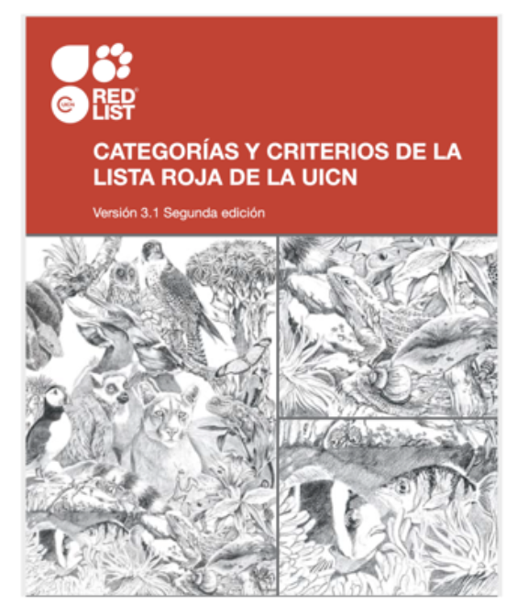
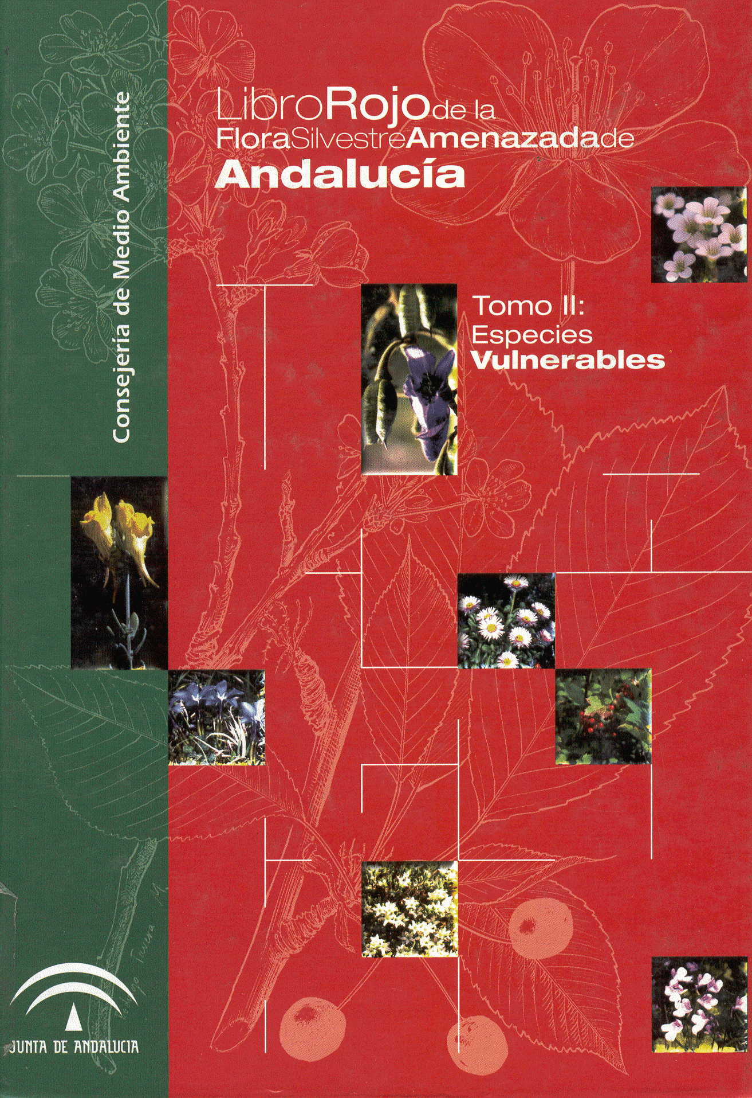
Gestión de ecosistemas
Fase I: Gestión de Especies
¿Qué problema tiene esto?

Slide 33

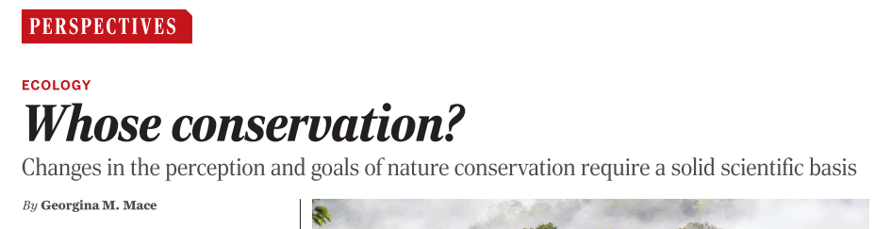

Evolución de la idea de “conservación”
Gestión de ecosistemas
﻿”Wildlife ecology”
Historia natural
Ecología teórica
FOCO en:
Conservación de especies
Gestión de espacios protegidos
“naturaleza para sí misma”
1960
1970
Notes:
En estas casi seis décadas, las perspectivas científicas sobre la relación entre la humanidad y la naturaleza han pasado por cuatro etapas principales, que Mace en 2014 calificó de "naturaleza para sí misma" (décadas de 1960 y 1970); "naturaleza a pesar de las personas" (décadas de 1980 y 1990); "naturaleza para las personas" (2000-2005); y "naturaleza y personas" (2005-presente). La Evaluación de los Ecosistemas del Milenio ¹⁰ marcó el final de la etapa “naturaleza para las personas”. Iniciativas posteriores en la interfaz ciencia política, como “The Economics of Ecosystems and Biodiversity” (TEEB) y “Mapping and Assessment of Ecosystems and their Services” (MAES) estimularon un rápido progreso en la comprensión científica de los vínculos y retroalimentaciones entre las personas y la naturaleza ¹¹.
﻿
However, in recent years the emphasis has moved from a potentially overly utilitarian perspective—managing nature to maximize the overall value of the human condition—to a more nuanced one that recognizes the two-way, dynamic relationships between people and nature ( 12). This “people and nature” thinking emphasizes the importance of cul-tural structures and institutions for devel-oping sustainable and resilient interactions between human societies and the natural environment. It operates at a range of scales from global to local and has intellectual ori-gins in resource economics, social science, and theoretical ecology ( 12, 13).

Slide 34


Evolución de la idea de “conservación”
Gestión de ecosistemas
FOCO:
Amenazas humanas a las especies y los hábitats
Estrategias para revertirlas o reducirlas
﻿Gestión de recursos naturales
Ecología de poblaciones:
Uso sostenible de sspp silvestres
Tamaños de población viables
“naturaleza
a pesar de las personas"
“naturaleza para sí misma”
1960
1970
1980
1990
Notes:
En estas casi seis décadas, las perspectivas científicas sobre la relación entre la humanidad y la naturaleza han pasado por cuatro etapas principales, que Mace en 2014 calificó de "naturaleza para sí misma" (décadas de 1960 y 1970); "naturaleza a pesar de las personas" (décadas de 1980 y 1990); "naturaleza para las personas" (2000-2005); y "naturaleza y personas" (2005-presente). La Evaluación de los Ecosistemas del Milenio ¹⁰ marcó el final de la etapa “naturaleza para las personas”. Iniciativas posteriores en la interfaz ciencia política, como “The Economics of Ecosystems and Biodiversity” (TEEB) y “Mapping and Assessment of Ecosystems and their Services” (MAES) estimularon un rápido progreso en la comprensión científica de los vínculos y retroalimentaciones entre las personas y la naturaleza ¹¹.
﻿
However, in recent years the emphasis has moved from a potentially overly utilitarian perspective—managing nature to maximize the overall value of the human condition—to a more nuanced one that recognizes the two-way, dynamic relationships between people and nature ( 12). This “people and nature” thinking emphasizes the importance of cul-tural structures and institutions for devel-oping sustainable and resilient interactions between human societies and the natural environment. It operates at a range of scales from global to local and has intellectual ori-gins in resource economics, social science, and theoretical ecology ( 12, 13).

Slide 35
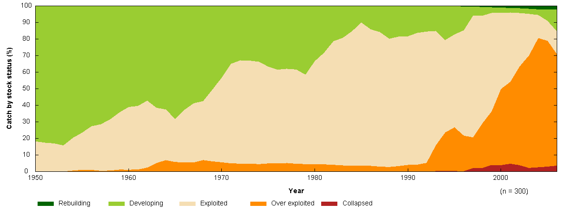
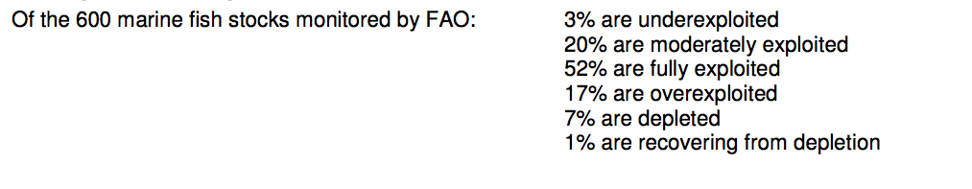
Gestión de ecosistemas
Fase II: Manejo de “recursos” específicos. Pesquerías.
https://www.seaaroundus.org/stock-status-plots-method/

Slide 36
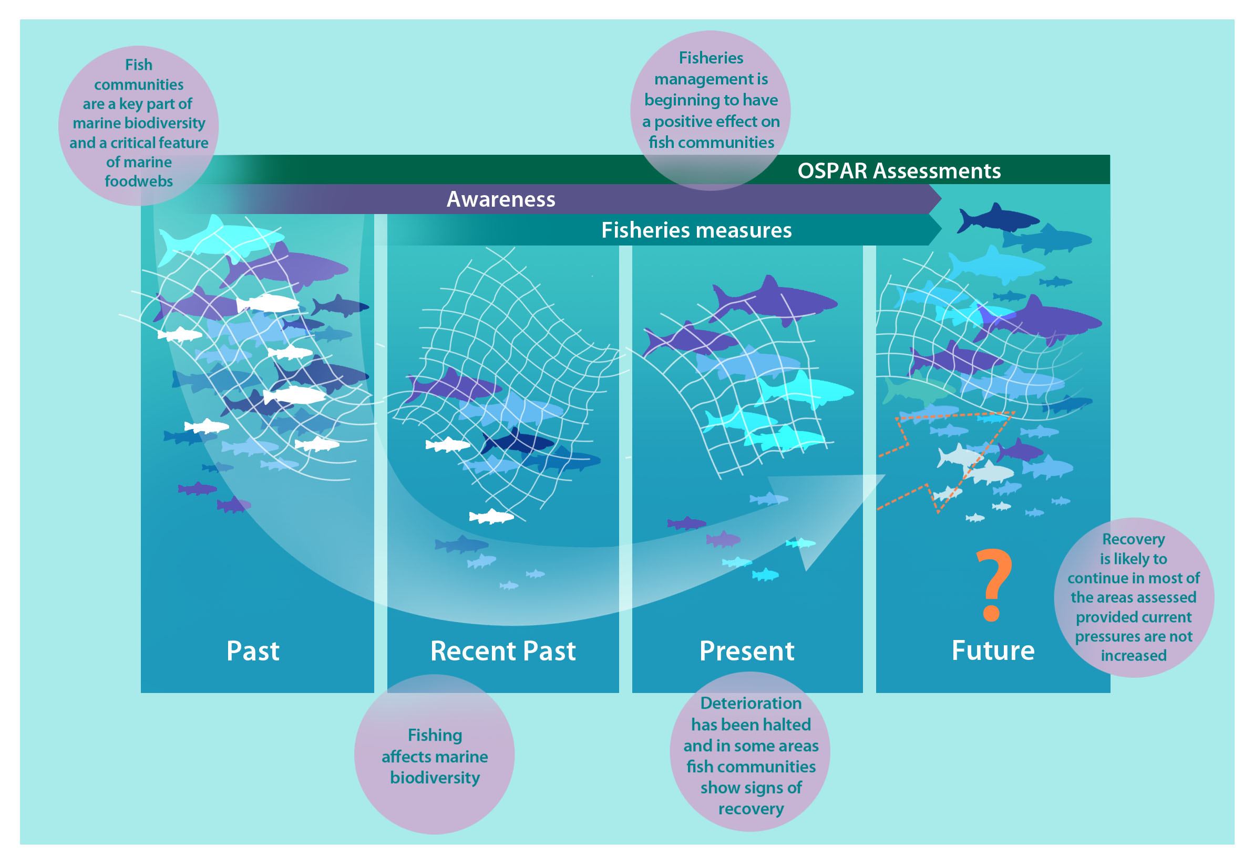
Gestión de ecosistemas
Fase II: Manejo de “recursos” específicos. Pesquerías.
https://oap.ospar.org/en/ospar-assessments/intermediate-assessment-2017/key-messages-and-highlights/fish-communities-recovering/

Slide 37
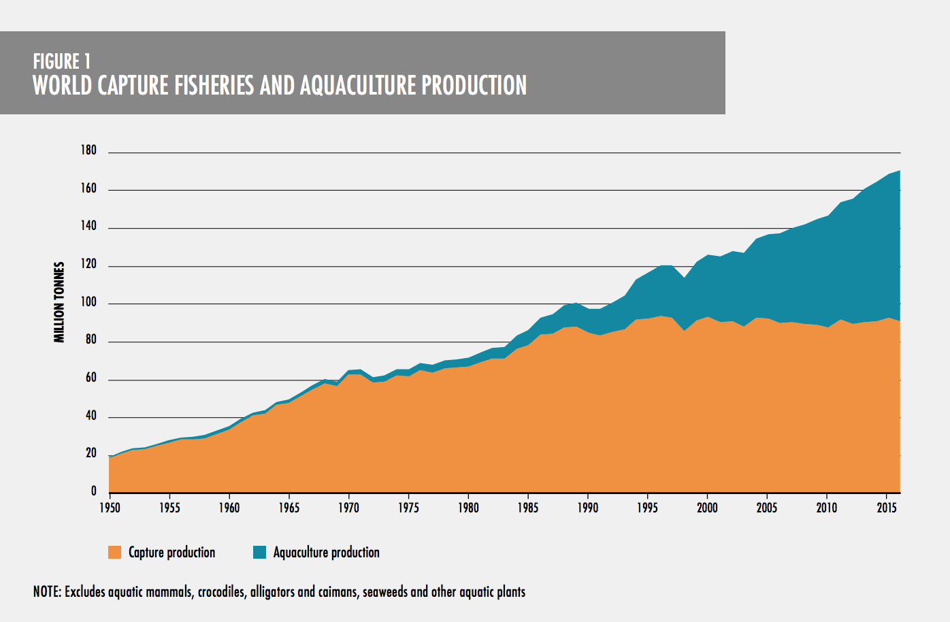
Gestión de ecosistemas
Fase II: Manejo de “recursos” específicos. Pesquerías.

Slide 38
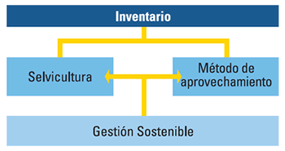
Gestión de ecosistemas
Fase II: Manejo de “recursos” específicos. Bosques.
Selvicultura, ordenación de montes
Conjunto de técnicas que permiten mantener la cubierta del bosque al mismo tiempo que extraemos madera. Se obtienen “rentas” y se mantiene el “capital” forestal.

Slide 39

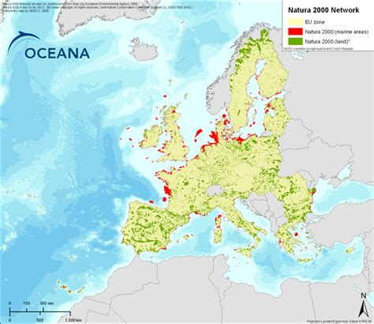
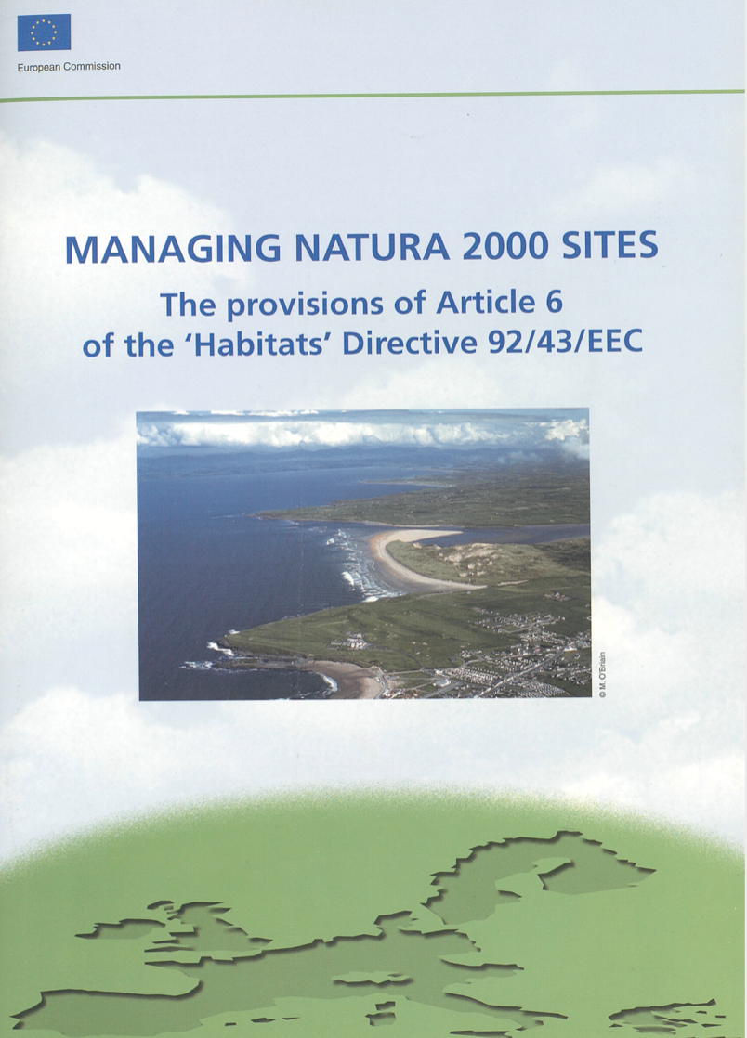
Gestión de ecosistemas
Fase III: Manejo de “zonas”. Red Natura 2000
Hábitat (vegetación y medio físico) + especies

Slide 40

Gestión de ecosistemas
Evolución de la idea de “conservación”
FOCO:
De las sspp a los ecosistemas
Costes de la pérdida de biodiversidad
Contribuciones de los ecosistemas a la sociedad
Funciones y servicios de los ecosistemas﻿
Economía ambiental
Economía ecológica
“naturaleza
a pesar de las personas"
“naturaleza para las personas”
“naturaleza para sí misma”
1960
1970
1980
1990
2000
2005
Millenium Assessment
MEA (2001-2005)
The Economics of Ecosystems and Biodiversity
TEEB (2007-2011)
Notes:
En estas casi seis décadas, las perspectivas científicas sobre la relación entre la humanidad y la naturaleza han pasado por cuatro etapas principales, que Mace en 2014 calificó de "naturaleza para sí misma" (décadas de 1960 y 1970); "naturaleza a pesar de las personas" (décadas de 1980 y 1990); "naturaleza para las personas" (2000-2005); y "naturaleza y personas" (2005-presente). La Evaluación de los Ecosistemas del Milenio ¹⁰ marcó el final de la etapa “naturaleza para las personas”. Iniciativas posteriores en la interfaz ciencia política, como “The Economics of Ecosystems and Biodiversity” (TEEB) y “Mapping and Assessment of Ecosystems and their Services” (MAES) estimularon un rápido progreso en la comprensión científica de los vínculos y retroalimentaciones entre las personas y la naturaleza ¹¹.
﻿
However, in recent years the emphasis has moved from a potentially overly utilitarian perspective—managing nature to maximize the overall value of the human condition—to a more nuanced one that recognizes the two-way, dynamic relationships between people and nature ( 12). This “people and nature” thinking emphasizes the importance of cul-tural structures and institutions for devel-oping sustainable and resilient interactions between human societies and the natural environment. It operates at a range of scales from global to local and has intellectual ori-gins in resource economics, social science, and theoretical ecology ( 12, 13).

Slide 41




Gestión de ecosistemas
Evolución de la idea de “conservación”
FOCO:
Relaciones dinámicas, bilaterales, multidimensionales y multiescalares
Estructuras culturales e instituciones
﻿Interdisciplinar
Ciencias sociales
Ciencias ecológicas
“naturaleza
a pesar de las personas"
“naturaleza para las personas”
“naturaleza y personas”
“naturaleza para sí misma”
1960
1970
1980
1990
2000
2005
2020
Millenium Assessment
MEA (2001-2005)
Intergovernmental Science Policy Platform on Biodiversity and Ecosystem Services
IPBES (2012-2020)
The Economics of Ecosystems and Biodiversity
TEEB (2007-2011)
Mapping and Assessment of Ecosystems and their Services
MAES (2012-2019)
Notes:
En estas casi seis décadas, las perspectivas científicas sobre la relación entre la humanidad y la naturaleza han pasado por cuatro etapas principales, que Mace en 2014 calificó de "naturaleza para sí misma" (décadas de 1960 y 1970); "naturaleza a pesar de las personas" (décadas de 1980 y 1990); "naturaleza para las personas" (2000-2005); y "naturaleza y personas" (2005-presente). La Evaluación de los Ecosistemas del Milenio ¹⁰ marcó el final de la etapa “naturaleza para las personas”. Iniciativas posteriores en la interfaz ciencia política, como “The Economics of Ecosystems and Biodiversity” (TEEB) y “Mapping and Assessment of Ecosystems and their Services” (MAES) estimularon un rápido progreso en la comprensión científica de los vínculos y retroalimentaciones entre las personas y la naturaleza ¹¹.
﻿
However, in recent years the emphasis has moved from a potentially overly utilitarian perspective—managing nature to maximize the overall value of the human condition—to a more nuanced one that recognizes the two-way, dynamic relationships between people and nature ( 12). This “people and nature” thinking emphasizes the importance of cul-tural structures and institutions for devel-oping sustainable and resilient interactions between human societies and the natural environment. It operates at a range of scales from global to local and has intellectual ori-gins in resource economics, social science, and theoretical ecology ( 12, 13).

Slide 42
Evolución de la idea de “conservación”
Gestión de ecosistemas
Diferencias entre:
Las maneras de medir el éxito de la conservación
El diseño la gestión de los ecosistemas
La asignación de valor económico
CIENCIAS DE LA CONSERVACIÓN
“naturaleza
a pesar de las personas"
“naturaleza para las personas”
“naturaleza y personas”
“naturaleza para sí misma”
1960
1970
1980
1990
2000
2005
2020
﻿ “Despite its strong focus on humans, ‘people and nature’ may actually be very similar to ‘nature for itself.’”
Notes:
En estas casi seis décadas, las perspectivas científicas sobre la relación entre la humanidad y la naturaleza han pasado por cuatro etapas principales, que Mace en 2014 calificó de "naturaleza para sí misma" (décadas de 1960 y 1970); "naturaleza a pesar de las personas" (décadas de 1980 y 1990); "naturaleza para las personas" (2000-2005); y "naturaleza y personas" (2005-presente). La Evaluación de los Ecosistemas del Milenio ¹⁰ marcó el final de la etapa “naturaleza para las personas”. Iniciativas posteriores en la interfaz ciencia política, como “The Economics of Ecosystems and Biodiversity” (TEEB) y “Mapping and Assessment of Ecosystems and their Services” (MAES) estimularon un rápido progreso en la comprensión científica de los vínculos y retroalimentaciones entre las personas y la naturaleza ¹¹.
﻿
However, in recent years the emphasis has moved from a potentially overly utilitarian perspective—managing nature to maximize the overall value of the human condition—to a more nuanced one that recognizes the two-way, dynamic relationships between people and nature ( 12). This “people and nature” thinking emphasizes the importance of cul-tural structures and institutions for devel-oping sustainable and resilient interactions between human societies and the natural environment. It operates at a range of scales from global to local and has intellectual ori-gins in resource economics, social science, and theoretical ecology ( 12, 13).

Slide 43
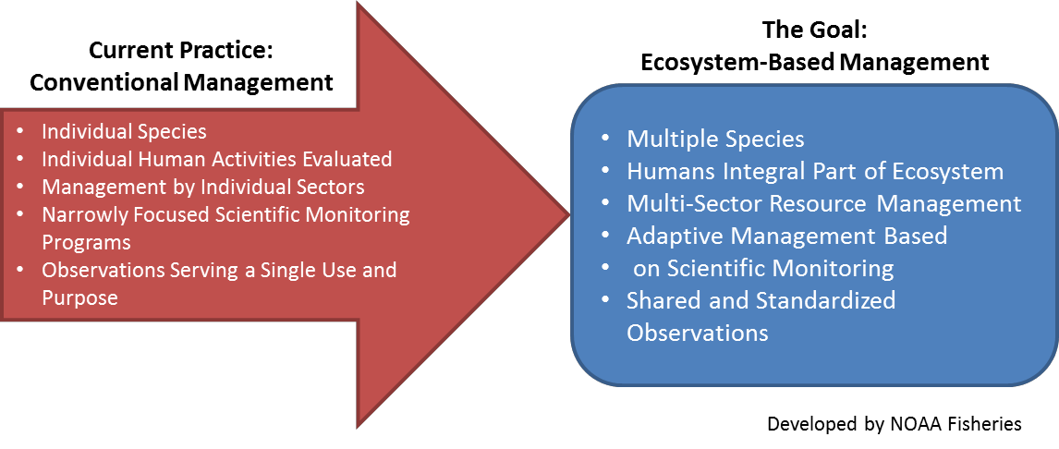
Gestión de ecosistemas
Resumen de la evolución del concepto

Slide 44
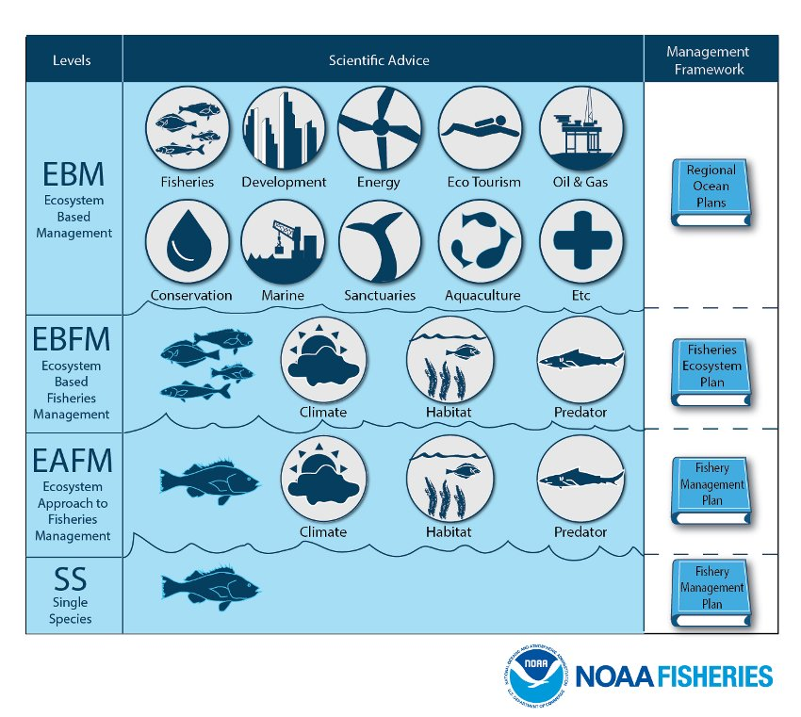
Gestión de ecosistemas
Resumen de la evolución del concepto

